Slide 1

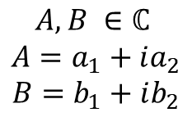
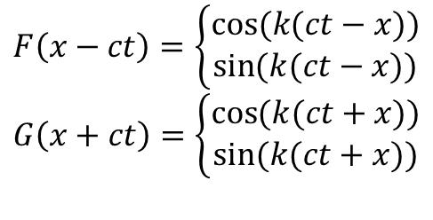



ONDAS ARMÓNICAS
Un tipo importante de movimiento es el de las ondas armónicas. Esto es así porque en muchas situaciones el forzante es armónico o porque, en virtud del teorema de Fourier, podemos escribir el forzante como combinación lineal de armónicos
$$F\left(x−ct\right)=\left\{\begin{aligned}cos⁡(k(ct−x)) \\ \sin{(k(ct−x))}\end{aligned}\right.$$
$$G\left(x+ct\right)=\left\{\begin{aligned}\cos{(k(ct+x))} \\ sin(k(ct+x))\end{aligned}\right.$$
$$k=\frac{2π}{ λ}$$
Número de onda
$$λ$$
Longitud de onda (período espacial)
$$y\left(x,t\right)=Ae^{ik(ct−x)}+Be^{ik(ct+x)}$$
$$ω=kc=2π\frac{c}{ λ}=\frac{2π}{T}=2πf$$
$$A,B ∈ℂ$$
$$A=a_{1}+ia_{2}$$
$$B=b_{1}+ib_{2}$$

Slide 2











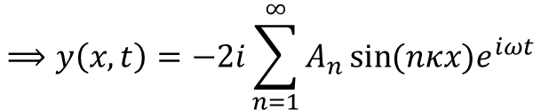
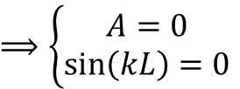



EJEMPLO: BORDES FIJOS
$$y\left(x,t\right)=Ae^{i(ωt−kx)}+Be^{i(ωt+kx)}$$
$$y\left(0,t\right)=0 ∀t$$
$$y\left(0,t\right)=\left(A+B\right)e^{iωt}⟹B=−A$$
$$⟹y\left(x,t\right)=Ae^{iωt}(e^{−ikx}−e^{ikx})$$
$$=−2iA\sin{(kx)e^{iωt}}$$
Supongamos $y\left(L,t\right)=0 ∀t$
$$=−2i\sin{(kx)}$$
$⟹\left\{\begin{aligned}A=0 \\ \sin\left(kL\right)=0\end{aligned}\right.$
No hay onda
$$⟹−2iA\sin\left(kL\right)e^{iωt}=0 ∀t$$
Restricción sobre los valores de $k$
$$⟹kL=nπ;n=1,2,3,⋯$$
$$⟹k=k_{n}=\frac{nπ}{L}=n\frac{2π}{2L}=n\frac{2π}{λ_{1}}=nk_{1}$$
$$λ_{1}=2L$$
Las frecuencias temporales también están restringidas
$$ω=ck ⟹ω_{n}=ck_{n}$$
Hay infinitas soluciones $y_{n}\left(x,t\right)=−2iA_{n}\sin{(nκx)e^{iωt}}$
La solución general es la suma de las soluciones individuales
$$⟹y\left(x,t\right)=−2i\sum_{n=1}^{∞}{A_{n}\sin{(nκx)e^{iωt}}}$$
$$A_{n}?$$

Slide 3
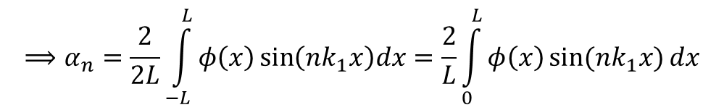




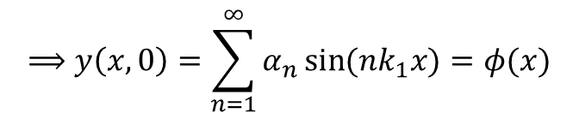

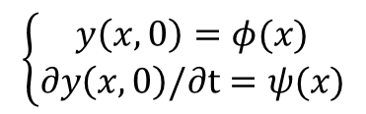

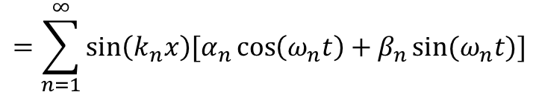
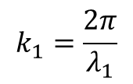

$$A=a_{1}+ia_{2} ⟹−2iA=2a_{2}−2ia_{1}=α−iβ$$
$$⟹y\left(x,t\right)=Re\left\{−2i\sum_{n=1}^{∞}{A_{n}\sin\left(k_{n}x\right)\left[\cos\left(ω_{n}t\right)+i\sin\left(ω_{n}t\right)\right]}\right\}=Re\left\{\sum_{n=1}^{∞}{\left(α_{n}−iβ_{n}\right)\sin\left(k_{n}x\right)\left[\cos\left(ω_{n}t\right)+i\sin\left(ω_{n}t\right)\right]}\right\}$$
$2L=λ_{1}$
$$=\sum_{n=1}^{∞}{\sin\left(k_{n}x\right)[α_{n}\cos\left(ω_{n}t\right)+β_{n}\sin{(ω_{n}t)}]}$$
$$φ(x)$$
$$\left\{\begin{aligned}y\left(x,0\right)=φ(x) \\ ∂y\left(x,0\right)/∂t=ψ(x)\end{aligned}\right.$$
$$φ\left(−x\right)=−φ\left(x\right)$$
Condiciones iniciales:
Supongo
$$x=−L$$
$$x=0$$
$$x=L$$
$$x$$
$$k_{1}=\frac{2π}{λ_{1}}$$
$$⟹y\left(x,0\right)=\sum_{n=1}^{∞}{α_{n}\sin{(nk_{1}x)}=φ(x)}$$
$α_{n}$ son los coeficientes de la serie de Fourier para representar a $φ(x)$
$$⟹α_{n}=\frac{2}{2L}\int_{−L}^{L}{φ\left(x\right)\sin\left(nk_{1}x\right)dx}=\frac{2}{L}\int_{0}^{L}{φ\left(x\right)\sin{(nk_{1}x)}dx}$$

Slide 4

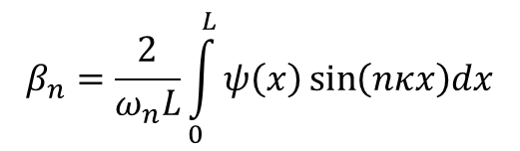

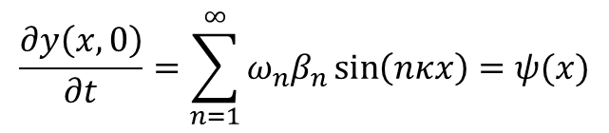

$$\frac{∂y\left(x,0\right)}{∂t}=\sum_{n=1}^{∞}{ω_{n}β_{n}\sin\left(nκx\right)=ψ(x)}$$
$$β_{n}=\frac{2}{ω_{n}L}\int_{0}^{L}{ψ\left(x\right)\sin\left(nκx\right)dx}$$
ONDAS ESTACIONARIAS
La aplicación de las condiciones de borde en $x=0$ y $x=L$ redujo la solución de ondas armónicas propagativas a una donde la solución es de la forma:
$$y_{n}\left(x,t\right)=\sin\left(k_{n}x\right)\left[α_{n}cos\left(ω_{n}t\right)+β_{n}\sin{(ω_{n}t)}\right]$$
Notemos que no se trata de una onda propagativa sino de una oscilación armónica en cada punto cuya amplitud está modulada espacialmente por la función $\sin{(k_{n}x)}$. Los puntos donde $k_{n}x=mπ$ con $m=1,2,⋯,n−1$ se llaman nodos
$$k_{n}=\frac{nπ}{L}$$
$⟹x_{nodos}=mπ\frac{L}{nπ}=\frac{m}{2n}λ_{1}$
$⟹{Δx}_{nodos}=\frac{λ_{1}}{2n}$

Slide 5




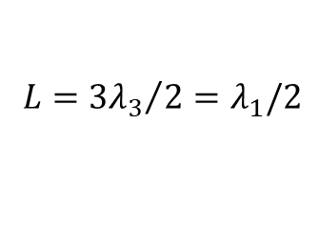
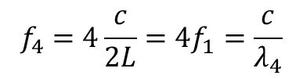



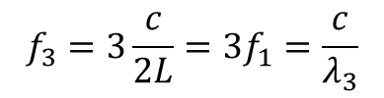


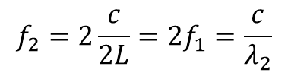



















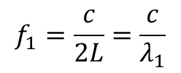
MODOS NORMALES DE VIBRACIÓN
$$n=1$$
$$n=2⇒m=1$$
$$f_{1}=\frac{c}{2L}=\frac{c}{λ_{1}}$$
$L=λ_{1}/2$
$$f_{2}=2\frac{c}{2L}=2f_{1}=\frac{c}{λ_{2}}$$
$L=λ_{2}=λ_{1}/2$
$$m=1$$
nodo
$$x=−L$$
$$x=0$$
$$x=L$$
$$x$$
$$x=−L$$
$$x=0$$
$$x=L$$
$$x$$
$$n=3⇒m=1,2$$
$$n=4⇒m=1,2,3$$
$$f_{3}=3\frac{c}{2L}=3f_{1}=\frac{c}{λ_{3}}$$
$L={3λ_{3}}/2=λ_{1}/2$
$$f_{4}=4\frac{c}{2L}=4f_{1}=\frac{c}{λ_{4}}$$
$L={2λ}_{4}=λ_{1}/2$
$$m=1$$
$$m=2$$
$$m=1$$
$$m=2$$
$$m=3$$
nodo
nodo
nodo
nodo
nodo
$$x=−L$$
$$x=0$$
$$x=L$$
$$x$$
$$x=−L$$
$$x=0$$
$$x=L$$
$$x$$

Slide 6
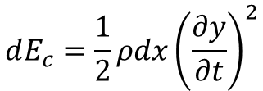
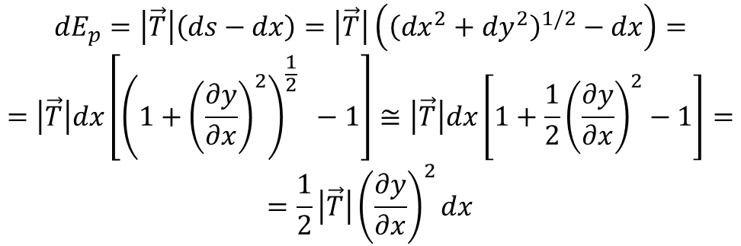
ENERGÍA MECÁNICA EN LA CUERDA
La energía mecánica de la cuerda es la suma de la energía cinética y la energía potencial. La energía cinética proviene de el movimiento de los elementos de masa de la cuerda. La energía potencial proviene de la deformación de los elementos de masa de la cuerda. Durante el movimiento la cuerda, cada elemento se estira cambiando su longitud. La fuerza de cohesión interna tiende a volver a su longitud original.
$$dE_{c}=\frac{1}{2}ρdx{\left(\frac{∂y}{∂t}\right)}^{2}$$
La energía cinética de un elemento de la cuerda de ancho $dx$ está dada por:
La energía potencial de un elemento de la cuerda está dada por el trabajo necesario para deformarlo desde una longitud inicial $dx$ hasta una longitud final $ds$:
$$dE_{p}=\left|\vec{T}\right|\left(ds−dx\right)=\left|\vec{T}\right|\left({\left(dx^{2}+dy^{2}\right)}^{1/2}−dx\right)=$$
$$=\left|\vec{T}\right|dx\left[{\left(1+{\left(\frac{∂y}{∂x}\right)}^{2}\right)}^{\frac{1}{2}} −1\right]≅\left|\vec{T}\right|dx\left[1+\frac{1}{2}{\left(\frac{∂y}{∂x}\right)}^{2}−1\right]=$$
$$=\frac{1}{2}\left|\vec{T}\right|{\left(\frac{∂y}{∂x}\right)}^{2}dx$$

Slide 7
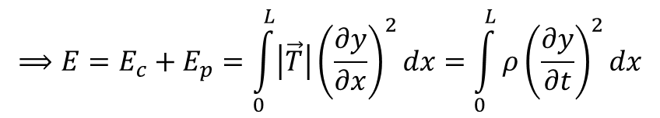
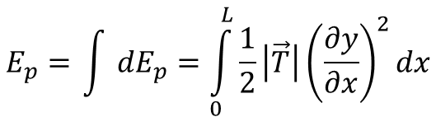

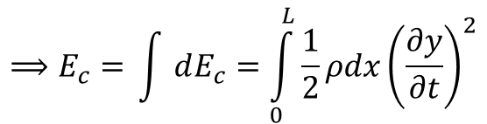

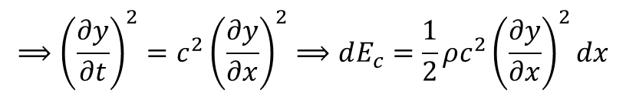
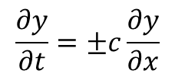
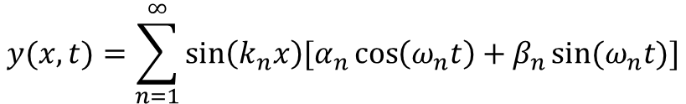
$$⟹E_{c}=\int{dE_{c}}=\int_{0}^{L}{\frac{1}{2}ρdx{\left(\frac{∂y}{∂t}\right)}^{2}}$$
$$E_{p}=\int{dE_{p}}=\int_{0}^{L}{\frac{1}{2}\left|\vec{T}\right|{\left(\frac{∂y}{∂x}\right)}^{2}dx}$$
$$\frac{∂y}{∂t}=±c\frac{∂y}{∂x}$$
$$⟹{\left(\frac{∂y}{∂t}\right)}^{2}=c^{2}{\left(\frac{∂y}{∂x}\right)}^{2}⟹dE_{c}=\frac{1}{2}ρc^{2}{\left(\frac{∂y}{∂x}\right)}^{2}dx$$
$$=dE_{p}$$
$$=\left|\vec{T}\right|$$
$$⟹E=E_{c}+E_{p}=\int_{0}^{L}{\left|\vec{T}\right|{\left(\frac{∂y}{∂x}\right)}^{2}dx}=\int_{0}^{L}{ρ{\left(\frac{∂y}{∂t}\right)}^{2}dx}$$
$$y(x,t)=\sum_{n=1}^{∞}{\sin\left(k_{n}x\right)[α_{n}\cos\left(ω_{n}t\right)+β_{n}\sin{(ω_{n}t)}]}$$
PARA ONDAS ESTACIONARIAS:
$$⟹dE_{c}=\frac{1}{2}ρ{dx\left(\frac{∂y}{∂t}\right)}^{2}=\frac{1}{2}ρdx\left\{\sum_{n=1}^{∞}{ω_{n}sin\left(k_{n}x\right)\left[−α_{n}\sin\left(ω_{n}t\right)+β_{n}\cos\left(ω_{n}t\right)\right]}\right\}\left\{\sum_{m=1}^{∞}{ω_{m}sin\left(k_{m}x\right)\left[−α_{m}\sin\left(ω_{m}t\right)+β_{m}\cos\left(ω_{n}t\right)\right]}\right\}$$

Slide 8

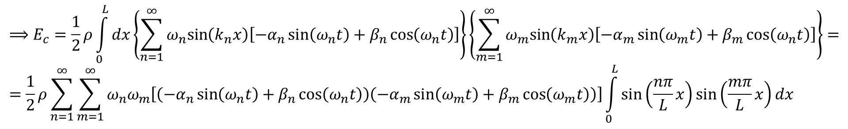

$$⟹E_{c}=\frac{1}{2}ρ\int_{0}^{L}{dx\left\{\sum_{n=1}^{∞}{ω_{n}sin\left(k_{n}x\right)\left[−α_{n}\sin\left(ω_{n}t\right)+β_{n}\cos\left(ω_{n}t\right)\right]}\right\}\left\{\sum_{m=1}^{∞}{ω_{m}sin\left(k_{m}x\right)\left[−α_{m}\sin\left(ω_{m}t\right)+β_{m}\cos\left(ω_{n}t\right)\right]}\right\}}==\frac{1}{2}ρ\sum_{n=1}^{∞}{\sum_{m=1}^{∞}{ω_{n}ω_{m}\left[\left(−α_{n}\sin\left(ω_{n}t\right)+β_{n}\cos\left(ω_{n}t\right)\right)\left(−α_{m}\sin\left(ω_{m}t\right)+β_{m}\cos\left(ω_{m}t\right)\right)\right]\int_{0}^{L}{\sin\left(\frac{nπ}{L}x\right)\sin\left(\frac{mπ}{L}x\right)dx}}}$$
$$=\frac{1}{2}ρL\sum_{n=1}^{∞}{ω_{n}^{2}{\left[−α_{n}\sin\left(ω_{n}t\right)+β_{n}\cos\left(ω_{n}t\right)\right]}^{2}}$$
$$=L δ_{mn}$$
La energía cinética total es la suma de la energía cinética de cada modo normal
En forma análoga, concluimos que la energía potencial es la suma de la energía potencial de cada modo normal

Slide 9

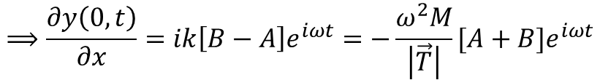








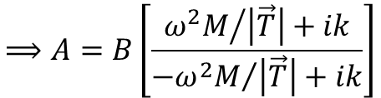
OTRAS CONDICIONES DE BORDE:
Masa acoplada a la cuerda
$$\left|\vec{T}\right|\frac{∂y(0,t)}{∂x}=M\frac{∂^{2}y}{∂t^{2}}$$
$$M$$
Vamos a suponer una onda armónica:
$$y\left(x,t\right)=Ae^{i(ωt−kx)}+Be^{i(ωt+kx)}$$
$$A,B∈ℂ$$
$$x=0$$
$$x$$
$$⟹\frac{∂y\left(0,t\right)}{∂t}=iω [A+B]e^{iωt}$$
$$⟹\frac{∂^{2}y\left(0,t\right)}{∂t^{2}}={−ω}^{2}[A+B]e^{iωt}$$
$$⟹\frac{∂y\left(0,t\right)}{∂x}=ik\left[B−A\right]e^{iωt}=−\frac{ω^{2}M}{\left|\vec{T}\right|}[A+B]e^{iωt}$$
$$⟹A=B\left[\frac{{ω^{2}M}/{\left|\vec{T}\right|+ik}}{{{−ω}^{2}M}/{\left|\vec{T}\right|+ik}}\right]$$
Para hallar $B$ hay que especificar las condiciones iniciales

Slide 10


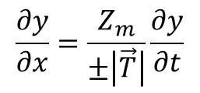

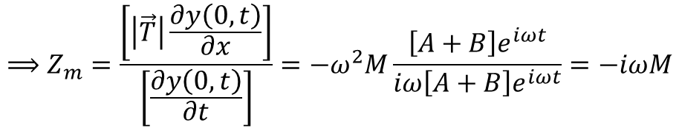
Para ondas armónicas, podemos brindar la condición de un extremo a través de la impedancia mecánica $Z_{m}$
$$Z_{m}=\frac{F}{v}=\left\{±\left|\vec{T}\right|{∂y}/{∂x}\right\}/\{{∂y}/{∂t\}}$$
La condición de borde se expresa como:
$$\frac{∂y}{∂x}=\frac{Z_{m}}{±\left|\vec{T}\right|}\frac{∂y}{∂t}$$
EJEMPLOS:
1) Extremo fijo:
En un extremo fijo la velocidad es nula en todo instante de tiempo
$$⟹Z_{m}\left(extremo,t\right)=∞$$
2) Extremo libre:
En un extremo libre la fuerza es nula en todo instante de tiempo
$$⟹Z_{m}\left(extremo,t\right)=0$$
3) Extremo con masa acoplada:
$$⟹Z_{m}=\frac{\left[\left|\vec{T}\right|\frac{∂y\left(0,t\right)}{∂x}\right]}{\left[\frac{∂y\left(0,t\right)}{∂t}\right]}={−ω}^{2}M\frac{\left[A+B\right]e^{iωt}}{iω\left[A+B\right]e^{iωt}}=−iωM$$
$$M$$
¿Qué significa este resultado?
$$x=0$$
$$x$$
La impedancia es puramente reactiva → no hay “pérdida” de energía. Parte de la energía de la onda se convierte en energía cinética de la masa y parte vuelve a la cuerda como una onda reflejada

Slide 11




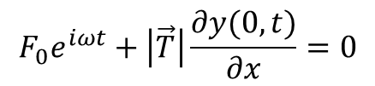
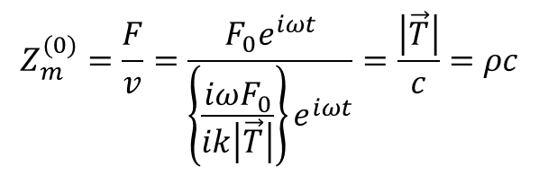
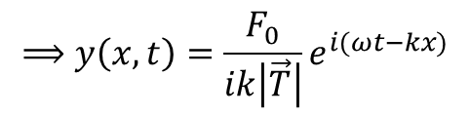

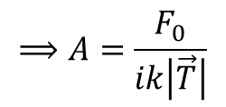
VIBRACIONES FORZADAS
1) Cuerda semi-infinita
Como no hay borde derecho, no hay ondas reflejadas propagándose hacia la izquierda
$$⟹y\left(x,t\right)=Ae^{i\left(ωt−kx\right)};A∈ℂ$$
La condición de borde es:
$$f\left(t\right)=F_{0}\cos{(ωt)}$$
$$F_{0}e^{iωt}+\left|\vec{T}\right|\frac{∂y(0,t)}{∂x}=0$$
$$F_{0}∈ℝ$$
$$x=0$$
$$x$$
$$⟹−ikA\left|\vec{T}\right|e^{iωt}={−F}_{0}e^{iωt}$$
$$⟹A=\frac{F_{0}}{ik\left|\vec{T}\right|}$$
$$⟹y\left(x,t\right)=\frac{F_{0}}{ik\left|\vec{T}\right|}e^{i(ωt−kx)}$$
$$Z_{m}^{(0)}=\frac{F}{v}=\frac{F_{0}e^{iωt}}{\left\{\frac{{iωF}_{0}}{ik\left|\vec{T}\right|}\right\}e^{iωt}}=\frac{\left|\vec{T}\right|}{c}=ρc$$
IMPEDANCIA MECÁNICA DE ENTRADA:
La impedancia de entrada de una cuerda semi-infinita es una cantidad real. Esto implica que la carga mecánica que la cuerda impone al forzante es puramente resistiva. ¿Qué implica esto en una cuerda que se asume sin pérdidas por viscosidad?

